Slide 1

The King Of Snakes
분산모바일정보시스템및실험
이정빈 | 황민욱 | 박종한

Slide 2
001
프로젝트 개요
프로젝트의 필요성과 수행 목적
관련 애플리케이션 소개
개발 환경 및 구현 방법
애플리케이션 구조 및 동작
목차
002
주요 기능 및 사용자 인터페이스
초기 화면
로그인
메인 화면
블루투스
게임 및 모드
스킨 설정
프로필 설정
환경 설정
기능 구현 목록
003
개발 일정 및 역할 분담
개발 일정
역할 분담
004
캡스톤디자인 주제
신형 차량 번호판 인식 시스템
모션 인식을 활용한 헬스 트레이닝 자세 분석 시스템

Slide 3
프로젝트 개요

Slide 4
프로젝트 개요
프로젝트의 필요성과 수행 목적
기존의 게임 접근 방식과 다른
교육적 목적의 콘텐츠 제작 필요성 인식
프로젝트를 통해 학습과 오락을
모두 갖춘 애플리케이션 구현이 목적

Slide 5
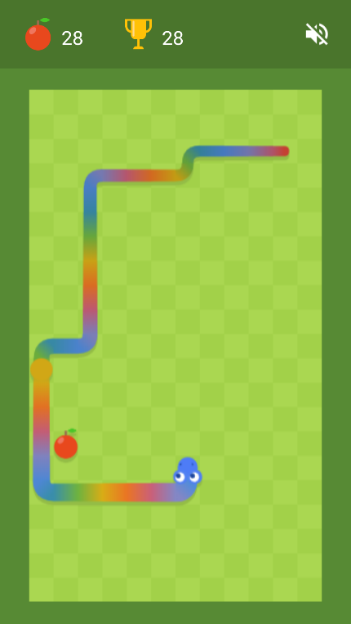
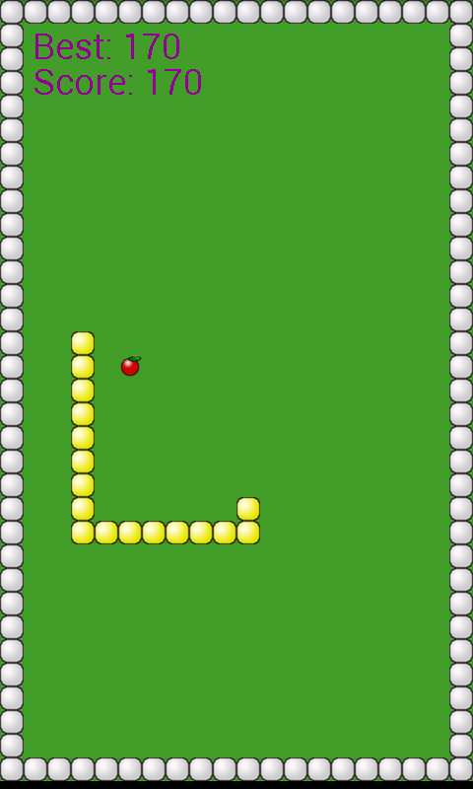
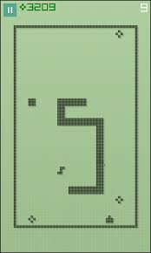
프로젝트 개요
관련 애플리케이션 소개
“Snake Game” 형태의
여러 게임들이 존재

Slide 6
프로젝트 개요
관련 애플리케이션 소개
뱀이 먹이를 먹으면
점수가 올라감
뱀이 벽 또는 자신의
몸에 부딪히면 게임 오버
먹이를 먹고 끝까지
살아남으면 게임 승리
관련 애플리케이션
The King Of Snakes

Slide 7




프로젝트 개요
관련 애플리케이션 소개
뱀은 주어진 제시어에 따라
맵 상에 흩뿌려진 알파벳을
단어의 순서에 알맞게 먹어야 함
사과

Slide 8



프로젝트 개요
개발 환경 및 구현 방법
사용자 인터페이스
데이터베이스
부가 기능

Slide 9
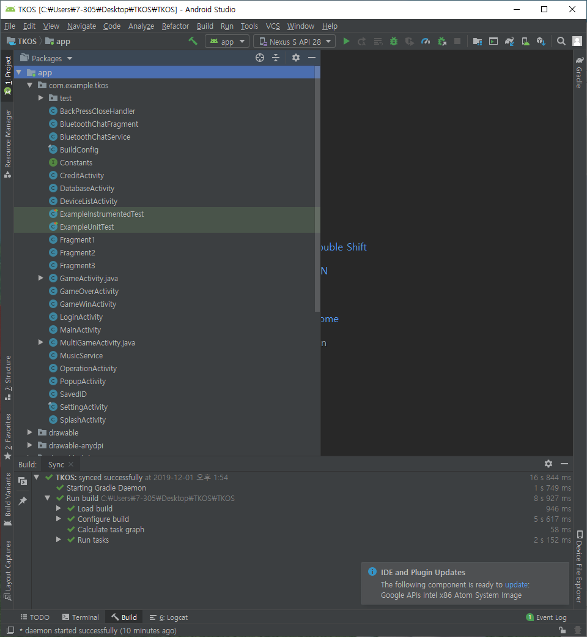
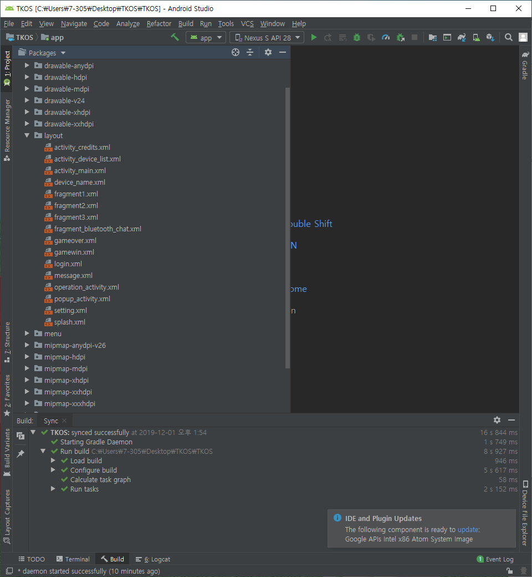
프로젝트 개요
애플리케이션 구조 및 동작
27개의 CLASS 파일
16개의 XML 파일

Slide 10
프로젝트 개요
AndroidManifest.xml
…
<!--API 접근을 위한 인터넷 권한 부여--> <uses-permission android:name="android.permission.INTERNET" /> <!--저장소 파일 권한 요청--> <uses-permission android:name="android.permission.READ_EXTERNAL_STORAGE"/> <!--진동 권한 부여--> <uses-permission android:name = "android.permission.VIBRATE"/> <!--블루투스 권한 부여--> <uses-permission android:name="android.permission.BLUETOOTH" /> <uses-permission android:name="android.permission.BLUETOOTH_ADMIN" />
…

Slide 11
프로젝트 개요
SplashActivity.java
…
@Override public void onDenied(int i, String[] permissions) { //권한이 거부되었을 때 if(tkos_language==0) Toast.makeText(this,"권한이 거부되었습니다. : " + permissions.length, Toast.LENGTH_LONG).show(); else if(tkos_language==1) Toast.makeText(this,"Permission denied. : " + permissions.length, Toast.LENGTH_LONG).show(); else if(tkos_language==2) Toast.makeText(this,"アクセスが拒否されました。 : " + permissions.length, Toast.LENGTH_LONG).show(); } @Override public void onGranted(int i, String[] permissions) { //권한이 허용되었을 때 if(tkos_language==0) Toast.makeText(this,"권한이 허용되었습니다. : " + permissions.length, Toast.LENGTH_LONG).show(); else if(tkos_language==1) Toast.makeText(this,"Permission granted. : " + permissions.length, Toast.LENGTH_LONG).show(); else if(tkos_language==2) Toast.makeText(this,"権限が許可されました。: " + permissions.length, Toast.LENGTH_LONG).show(); }
…

Slide 12
프로젝트 개요
LoginActivity.java
public void onTextChanged(final CharSequence charSequence, int i, int i1, int i2) { //입력 상자 내용이 바뀔때 if(charSequence.length() == 0) { //공백일 경우 button1.setOnClickListener(null); //이벤트 동작을 막음 } else { final String name = charSequence.toString().toUpperCase(); //대문자로 통일해서 처리함 if (!dbactivity.getID(name)) { //아이디가 이미 존재하는 경우 } else { //아이디가 데이터베이스에 없는 경우 } button1.setOnClickListener(new Button.OnClickListener() { @Override public void onClick(View v) { if (dbactivity.getID(name)) dbactivity.insert(name, "unnamed", 0, null, 0, 0, 1, 1, 1, 0, 0,0," "," "); if(tkos_effect == 1) sound.play(soundId, 0.5F, 0.5F, 0, 0, 1.0F); SavedID sid = (SavedID) getApplication(); sid.setID(name); finish();
…

Slide 13
프로젝트 개요
SplashActivity.java
…
Button button = (Button)findViewById(R.id.button1); button.setOnClickListener(new View.OnClickListener() { @Override public void onClick(View v) { Intent intent; intent = new Intent(getApplicationContext(), MainActivity.class); //인텐트 참조 startActivity(intent); //액티비티 시작 intent = new Intent(getApplicationContext(), LoginActivity.class); //인텐트 참조 startActivity(intent); //액티비티 시작 finish(); //액티비티 종료 } }); AutoPermissions.Companion.loadAllPermissions(this, 101); //권한 부여
…

Slide 14
프로젝트 개요
SavedID.java (생략)
public class SavedID extends Application { private String tkos_id; public String getID() { return tkos_id; } public void setID(String globalString) { this.tkos_id = globalString; } }

Slide 15
프로젝트 개요
AndroidManifest.xml (생략)
…
<activity android:name=".SplashActivity" android:configChanges="locale"> <intent-filter> <action android:name="android.intent.action.MAIN" /> <category android:name="android.intent.category.LAUNCHER" /> </intent-filter> </activity> <activity android:name=".DeviceListActivity" android:configChanges="orientation|keyboardHidden" android:label="select a device to connect" android:theme="@android:style/Theme.Holo.Dialog" /> <activity android:name=".MultiGameActivity" android:theme="@android:style/Theme.NoTitleBar.Fullscreen" android:configChanges="locale" />
…

Slide 16
프로젝트 개요
Constants.java (생략)
…
package com.example.tkos;/* /** * Defines several constants used between {@link Fragment1} and the UI. */ public interface Constants { // Message types sent from the BluetoothChatService Handler int MESSAGE_STATE_CHANGE = 1; int MESSAGE_READ = 2; int MESSAGE_WRITE = 3; int MESSAGE_DEVICE_NAME = 4; int MESSAGE_TOAST = 5; // Key names received from the BluetoothChatService Handler String DEVICE_NAME = "device_name"; String TOAST = "toast"; }
…

Slide 17
프로젝트 개요
MainActivity.java
…
viewPager = (ViewPager) findViewById(R.id.pager); bottomNavigationView = (BottomNavigationView) findViewById(R.id.bottom_navigation); bottomNavigationView.setOnNavigationItemSelectedListener(new BottomNavigationView.OnNavigationItemSelectedListener() { @Override public boolean onNavigationItemSelected(MenuItem item) { switch (item.getItemId()) { case R.id.tab1: viewPager.setCurrentItem(0); break; case R.id.tab2: viewPager.setCurrentItem(1); break; case R.id.tab3: viewPager.setCurrentItem(2); break; } return false; } });
…

Slide 18
프로젝트 개요
Fragment1.java
…
button.setOnClickListener(new Button.OnClickListener() { @Override public void onClick(View v) { if(tkos_effect == 1) sound.play(soundId, 0.1F, 0.1F, 0, 0, 1.0F); dbactivity.setMode(name,0); Display display = getActivity().getWindowManager().getDefaultDisplay(); Point size = new Point(); display.getSize(size); screenWidth = size.x; screenHeight = size.y; headAnimBitmap = BitmapFactory.decodeResource(getResources(),R.drawable.head_sprite_sheet); intent = new Intent(getContext(), GameActivity.class); //인텐트 참조 startActivity(intent); //액티비티 시작 } });
…

Slide 19
프로젝트 개요
Fragment2.java
…
void bluetoothOn() { if(mBluetoothAdapter == null) { // 디바이스가 블루투스를 지원하지 않을 if(tkos_language==0) Toast.makeText(getApplicationContext(), "블루투스를 지원하지 않는 기기입니다.", Toast.LENGTH_LONG).show(); else if(tkos_language==1) Toast.makeText(getApplicationContext(), "This device does not support Bluetooth.", Toast.LENGTH_LONG).show(); else if(tkos_language==2) Toast.makeText(getApplicationContext(), "Bluetoothをサポートしていない機器です。", Toast.LENGTH_LONG).show(); }
…

Slide 20
프로젝트 개요
Fragment2.java
…
void bluetoothOff() { if (mBluetoothAdapter.isEnabled()) { mBluetoothAdapter.disable(); if(tkos_language==0) mTvBluetoothStatus.setText("블루투스 비활성화 상태"); else if(tkos_language==1) mTvBluetoothStatus.setText("Bluetooth disabled state"); else if(tkos_language==2) mTvBluetoothStatus.setText("Bluetoothの無効状態"); } }
…

Slide 21
프로젝트 개요
Fragment3.java
…
imageButton.setOnClickListener(new ImageButton.OnClickListener() { @Override public void onClick(View v) { if(tkos_effect == 1) sound.play(soundId, 0.1F, 0.1F, 0, 0, 1.0F); openGallery(); } });
…

Slide 22
프로젝트 개요
Fragment3.java
…
editText.setOnEditorActionListener(new EditText.OnEditorActionListener() { @Override public boolean onEditorAction(TextView textView, int i, KeyEvent keyEvent) { dbactivity.setNickname(name, textView.getText().toString()); if(tkos_language == 0) Toast.makeText(getActivity(), "닉네임이 저장되었습니다.", Toast.LENGTH_LONG).show(); else if(tkos_language == 1) Toast.makeText(getActivity(), "Nickname saved.", Toast.LENGTH_LONG).show(); else if(tkos_language == 2) Toast.makeText(getActivity(), "ニックネームが保存されてい.", Toast.LENGTH_LONG).show(); return false; } });
…

Slide 23
프로젝트 개요
Fragment3.java
Button button3 = (Button) view.findViewById(R.id.button3); button3.setOnClickListener(new Button.OnClickListener() { @Override public void onClick(View v) { if(tkos_effect == 1) sound.play(soundId, 0.1F, 0.1F, 0, 0, 1.0F); //사운드 플레이(재생) getActivity().startActivity(new Intent(getActivity(), SettingActivity.class)); } });
…

Slide 24
프로젝트 개요
Fragment3.java
…
public void shareFacebook(String tkos_nickname, int tkos_score) { callbackManager = CallbackManager.Factory.create(); shareDialog = new ShareDialog(this); if (ShareDialog.canShow(ShareLinkContent.class)) { if(tkos_language == 0) { ShareLinkContent linkContent = new ShareLinkContent.Builder() .setQuote(tkos_nickname + "님의 점수는 " + tkos_score + "점이네요.") .setContentUrl(Uri.parse("http://developers.facebook.com/android")) .build(); shareDialog.show(linkContent); MessageDialog.show(this, linkContent);}
…

Slide 25
프로젝트 개요
Fragment3.java
…
public void shareKakao(String tkos_nickname, int tkos_score) { if(tkos_language == 0) { TextTemplate params = TextTemplate.newBuilder(tkos_nickname + "님의 점수는 " + tkos_score + "점이네요.", LinkObject.newBuilder().setWebUrl("https://developers.kakao.com").setMobileWebUrl("https://developers.kakao.com").build()).setButtonTitle("나도할래요!").build(); Map<String, String> serverCallbackArgs = new HashMap<String, String>(); serverCallbackArgs.put("user_id", "${current_user_id}"); serverCallbackArgs.put("product_id", "${shared_product_id}"); KakaoLinkService.getInstance().sendDefault(getActivity(), params, serverCallbackArgs, new ResponseCallback<KakaoLinkResponse>() { @Override public void onFailure(ErrorResult errorResult) { Logger.e(errorResult.toString()); } @Override public void onSuccess(KakaoLinkResponse result) {} }); }
…

Slide 26
프로젝트 개요
GameActivity.java
…
public boolean onFling(MotionEvent e1, MotionEvent e2, float velocityX, float velocityY) { if(option==0) { try { if (Math.abs(e1.getY() - e2.getY()) > SWIPE_MAX_OFF_PATH) return false; // 오른쪽에서 왼쪽으로 스와이프 if (e1.getX() - e2.getX() > SWIPE_MIN_DISTANCE && Math.abs(velocityX) > SWIPE_THRESHOLD_VELOCITY) { directionOfTravel = 3;// left } // 왼쪽에서 오른쪽으로 스와이프 else if (e2.getX() - e1.getX() > SWIPE_MIN_DISTANCE && Math.abs(velocityX) > SWIPE_THRESHOLD_VELOCITY) { directionOfTravel = 1;//right } // 아래에서 위로 스와이프 else if (e1.getY() - e2.getY() > SWIPE_MIN_DISTANCE && Math.abs(velocityY) > SWIPE_THRESHOLD_VELOCITY) { directionOfTravel = 0;// up } // 위에서 아래로 스와이프 else if (e2.getY() - e1.getY() > SWIPE_MIN_DISTANCE && Math.abs(velocityY) > SWIPE_THRESHOLD_VELOCITY) { directionOfTravel = 2;// down }
…

Slide 27
프로젝트 개요
GameActivity.java
…
public SnakeView(Context context) { super(context); ourHolder = getHolder(); paint = new Paint(); temp = readtext.getEng(); //영어단어를 받아옴 array_eng = temp.split(""); //받아온 영어단어를 한글자씩 배열에 저장 len = temp.length(); //영어단어의 길이 //뱀의 길이 snakeX = new int[200]; snakeY = new int[200]; //뱀의 정보를 할당하는 메서드 getSnake(); //영어 단어의 한 알파벳씩 좌표 할당 getAlphabet(); }
…

Slide 28
프로젝트 개요
GameActivity.java
…
//게임의 실행부분 @Override public void run() { while (playingSnake) { updateGame(); drawGame(); controlFPS(); eatSucceed(); } }
…

Slide 29
프로젝트 개요
GameActivity.java
…
public void checkEat(int x, int y) { //먹은지 안먹은지 체크 //알파벳을 먹었을 때 if (snakeX[0] == XLocation[x][y] && snakeY[0] == YLocation[x][y]){ if(y==0) ate = ate+"a"; //a일때 먹은 String값에 a추가
…
//먹은 알파벳을 토스트메시지로 출력하기위한 부분 GameActivity.this.runOnUiThread(new Runnable() { public void run() { Toast.makeText(GameActivity.this,ate, Toast.LENGTH_LONG).show(); } });
… } }
…

Slide 30
프로젝트 개요
GameActivity.java
…
public void eatSucceed() // 단어를 다 먹으면 새롭게 생성 { if(len==count){ //먹은 단어의 길이와 저장된 단어의 길이가 같을 때
…
//게임 정보 업데이트(점수, 뱀길이) updateGame(); //다시 메모장에서 단어를 받아오는 부분 readtext.getText(getApplicationContext(), dbactivity ,name); temp = readtext.getEng(); array_eng = temp.split(""); len = temp.length(); getAlphabet(); } }
…

Slide 31
프로젝트 개요
GameActivity.java
…
public void eatFailed(){ //잘못된 알파벳을 먹었는지 확인하는 메서드 array_ate=ate.split(""); //먹은 알파벳을 배열로 저장 if(!array_ate[count+1].equals(array_eng[count+1])){ //잘못된 알파벳을 먹었을 경우
…
//알파벳과 뱀의 좌표 재설정 getAlphabet(); getSnake(); //게임을 졌을 때 출력되는 다이얼로그 Intent intent = new Intent(getApplicationContext(), GameOverActivity.class); startActivity(intent); //점수가 최고치일때 점수 갱신 if(dbactivity.getScore(name) < score) dbactivity.setScore(name, score); } }
…

Slide 32
프로젝트 개요
GameActivity.java
…
public void updateGame() {
… if(dead){ //게임 다시 시작 //게임을 다시시작하기위한 변수 초기화 score = 0; getSnake(); array_ate=ate.split(""); ate=""; count=0; a=0;b=0;c=0;d=0;e=0;f=0;g=0;h=0;i=0;j=0;k=0;l=0;m=0;n=0;o=0;p=0;q=0;r=0;s=0;t=0;u=0;v=0;w=0;x=0;y=0;z=0; for(int i=0;i<6;i++){ for(int j=0;j<26;j++){ created[i][j]=false; } } //알파벳 좌표 재설정 getAlphabet(); } }
…

Slide 33
프로젝트 개요
GameActivity.java
…
public void getText(Context context, DatabaseActivity dbactivity, String name){ try { random= new Random(); InputStream fis = context.getResources().openRawResource(R.raw.word); //단어장 참조 //단어장의 모든 단어를 받아옴 byte[] data = new byte[fis.available()]; while(fis.read(data)!=-1){;} readData = new String(data); entire=readData; split_entire=entire.split("\\n"); //줄바뀔때마다(한단어 단위로) 배열에 넣기
… } catch (IOException e) { readData = "failed read"; e.printStackTrace(); } }
…

Slide 34
프로젝트 개요
GameActivity.java
…
//기울기 센서를 사용하는 메서드 class GyroscopeListener implements SensorEventListener { double gyroX; double gyroY; GameActivity g; @Override public void onSensorChanged(SensorEvent event) { g=new GameActivity(); /* 각 축의 각속도 성분을 받는다. */ gyroX = event.values[0]; gyroY = event.values[1]; double gyroZ = event.values[2];
…
} @Override public void onAccuracyChanged(Sensor sensor, int accuracy) {} }
…

Slide 35
프로젝트 개요
MultiGameActivity.java
…
GameActivity.java 파일과 동일한 구조 사용
…

Slide 36
프로젝트 개요
GameWinActivity.java
…
public void onCreate(Bundle savedInstanceState) { super.onCreate(savedInstanceState); setContentView(R.layout.gamewin); setTitle(R.string.activity_game_wins_title); //나가기버튼 Button button1 = (Button) findViewById(R.id.button1); button1.setOnClickListener(new OnClickListener() { @Override public void onClick(View v) { finish(); } }); //계속하기버튼 Button button5 = (Button) findViewById(R.id.button6); button5.setOnClickListener(new OnClickListener() { @Override public void onClick(View v) { //데이터 전달하기 Intent intent = new Intent(); setResult(RESULT_OK, intent); //액티비티(팝업) 닫기 finish(); gActivity.finish(); } …

Slide 37
프로젝트 개요
GameOverActivity.java
…
public void onCreate(Bundle savedInstanceState) { super.onCreate(savedInstanceState); setContentView(R.layout.gameover); setTitle(R.string.activity_game_over_title); //계속하기버튼 Button button2 = (Button) findViewById(R.id.button7); button2.setOnClickListener(new OnClickListener() { @Override public void onClick(View v) { //데이터 전달하기 Intent intent = new Intent(); setResult(RESULT_OK, intent); //액티비티(팝업) 닫기 finish(); gActivity.finish(); } }); }
…

Slide 38
프로젝트 개요
BackPressCloseHandler.java
…
public void onBackPressed() { if (System.currentTimeMillis() > backKeyClickTime + 2000) //뒤로가기 버튼을 한번 누를 경우 { backKeyClickTime = System.currentTimeMillis(); showToast(); return; } if (System.currentTimeMillis() <= backKeyClickTime + 2000) //뒤로가기 버튼을 2초이내에 두번 누를 경우 { Intent intent = new Intent(getApplicationContext(), MusicService.class); // 이동할 컴포넌트 stopService(intent); // 서비스 종료 activity.finish(); //액티비티 종료 } }
…

Slide 39
프로젝트 개요
DatabaseActivity.java
…
public class DatabaseActivity extends SQLiteOpenHelper { private Context context; public DatabaseActivity(Context context, String name, SQLiteDatabase.CursorFactory factory, int version) { super(context, name, factory, version); this.context = context; } @Override public void onCreate(SQLiteDatabase db) { db.execSQL("CREATE TABLE TKOS (NUM INTEGER PRIMARY KEY AUTOINCREMENT, ID TEXT, NICKNAME TEXT, SCORE INTEGER, PROFILE BLOB, SKIN INTEGER, MODE INTEGER, MUSIC INTEGER, EFFECT INTEGER, VIBRATE INTEGER, CONTROL INTEGER, LANGUAGE INTEGER, OPTION INTEGER, ENGWORD TEXT, KORWORD TEXT );"); Toast.makeText(context, "테이블 생성완료", Toast.LENGTH_SHORT).show(); } public void insert(String tkos_id, String tkos_nickname, int tkos_score, String tkos_profile, int tkos_skin, int tkos_mode, int tkos_music, int tkos_effect, int tkos_vibrate, int tkos_control, int tkos_language, int tkos_option, String tkos_engword, String tkos_korword) { SQLiteDatabase db = getWritableDatabase(); db.execSQL("INSERT INTO TKOS VALUES(null, '" + tkos_id + "', + '" + tkos_nickname + "', " + tkos_score + ", '" + tkos_profile + "', " + tkos_skin +", " + tkos_mode + ", " + tkos_music + ", " + tkos_effect + ", " + tkos_vibrate + ", " + tkos_control + ", " + tkos_language + ","+tkos_option +", '" + tkos_engword + "', '" + tkos_korword + "');"); db.close(); }
…

Slide 40
프로젝트 개요
DeviceListActivity.java
…
protected void onCreate(Bundle savedInstanceState) { super.onCreate(savedInstanceState);
…
// Register for broadcasts when discovery has finished filter = new IntentFilter(BluetoothAdapter.ACTION_DISCOVERY_FINISHED); this.registerReceiver(mReceiver, filter); // Get the local Bluetooth adapter mBtAdapter = BluetoothAdapter.getDefaultAdapter(); // Get a set of currently paired devices Set<BluetoothDevice> pairedDevices = mBtAdapter.getBondedDevices(); // If there are paired devices, add each one to the ArrayAdapter if (pairedDevices.size() > 0) { findViewById(R.id.title_paired_devices).setVisibility(View.VISIBLE); for (BluetoothDevice device : pairedDevices) { pairedDevicesArrayAdapter.add(device.getName() + "\n" + device.getAddress()); } } else { String noDevices = getResources().getText(R.string.none_paired).toString(); pairedDevicesArrayAdapter.add(noDevices); } }
…

Slide 41
프로젝트 개요
DatabaseActivity.java (생략)
…
public void setScore(String tkos_id, int tkos_score) { SQLiteDatabase db = getWritableDatabase(); db.execSQL("UPDATE TKOS SET SCORE=" + tkos_score + " WHERE ID='" + tkos_id + "';"); db.close(); } public void setProfile(String tkos_id, byte[] tkos_profile) { SQLiteDatabase db = getWritableDatabase(); SQLiteStatement stmt = db.compileStatement("UPDATE TKOS SET PROFILE = ? WHERE ID = '"+ tkos_id +"'"); stmt.clearBindings(); stmt.bindBlob(1, tkos_profile); stmt.execute(); db.close(); }
…

Slide 42
프로젝트 개요
DatabaseActivity.java (생략)
…
public byte[] getProfile(String tkos_id) { SQLiteDatabase db = getReadableDatabase(); byte[] result = new byte[0]; Cursor cursor = db.rawQuery("SELECT PROFILE FROM TKOS WHERE ID = '" + tkos_id +"';", null); while (cursor.moveToNext()) { result = cursor.getBlob(0); } return result; }
…

Slide 43
프로젝트 개요
DeviceListActivity.java (생략)
private final BroadcastReceiver mReceiver = new BroadcastReceiver() { @Override public void onReceive(Context context, Intent intent) { String action = intent.getAction(); // When discovery finds a device if (BluetoothDevice.ACTION_FOUND.equals(action)) { // Get the BluetoothDevice object from the Intent BluetoothDevice device = intent.getParcelableExtra(BluetoothDevice.EXTRA_DEVICE); // If it's already paired, skip it, because it's been listed already if (device != null && device.getBondState() != BluetoothDevice.BOND_BONDED) { mNewDevicesArrayAdapter.add(device.getName() + "\n" + device.getAddress()); } // When discovery is finished, change the Activity title } else if (BluetoothAdapter.ACTION_DISCOVERY_FINISHED.equals(action)) { setProgressBarIndeterminateVisibility(false); setTitle(R.string.select_device); if (mNewDevicesArrayAdapter.getCount() == 0) { String noDevices = getResources().getText(R.string.none_found).toString(); mNewDevicesArrayAdapter.add(noDevices); } } } };

Slide 44
프로젝트 개요
CreditActivity.java (생략)
…
protected void onCreate(Bundle savedInstanceState) { super.onCreate(savedInstanceState); requestWindowFeature(Window.FEATURE_NO_TITLE); //타이틀바 없애기 setContentView(R.layout.activity_credits); //activity_credits.xml 참조 } //확인 버튼 클릭 public void mOnClose(View v){ Intent intent = new Intent(); //데이터 전달하기 setResult(RESULT_OK, intent); this.finish(); //액티비티(팝업) 닫기 } @Override public boolean onTouchEvent(MotionEvent event) { if(event.getAction()== MotionEvent.ACTION_OUTSIDE){ //바깥레이어 클릭시 안닫히게 return false; } return true; }
…

Slide 45
프로젝트 개요
MusicService.java
…
public class MusicService extends Service { MediaPlayer player; // 음악 재생을 위한 객체 @Override public void onCreate() { super.onCreate(); player = MediaPlayer.create(this, R.raw.background1); // MediaPlayer 객체 초기화 player.setLooping(true); //true:무한반복 player.setVolume(100,100); }
… @SuppressLint("WrongConstant") public int onStartCommand(Intent intent, int flags, int startId) { player.start(); // 노래 재생 시작 return super.onStartCommand(intent,flags,startId); } @Override public void onDestroy() { player.stop(); // 멈춤 player.release(); // 자원 해제 } }
…

Slide 46
프로젝트 개요
OperationActivity.java
…
Button button1 = (Button) findViewById(R.id.button1); button1.setOnClickListener(new Button.OnClickListener() { @Override public void onClick(View v) { if(tkos_effect == 1) sound.play(soundId, 0.1F, 0.1F, 0, 0, 1.0F); dbactivity.setOption(name,0); //드래그 finish(); //액티비티(팝업) 닫기 } }); Button button2 = (Button) findViewById(R.id.button2); button2.setOnClickListener(new Button.OnClickListener() { @Override public void onClick(View v) { if(tkos_effect == 1) sound.play(soundId, 0.1F, 0.1F, 0, 0, 1.0F); dbactivity.setOption(name,1); //기울기 finish(); //액티비티(팝업) 닫기 } });
…

Slide 47
프로젝트 개요
PopupActivity.java
…
protected void onCreate(Bundle savedInstanceState) { … Button button1 = (Button) findViewById(R.id.button1); button1.setOnClickListener(new Button.OnClickListener() { @Override public void onClick(View v) { // setLocale(SplashActivity.class, "en"); if(tkos_effect == 1) sound.play(soundId, 0.1F, 0.1F, 0, 0, 1.0F); Locale lang = Locale.ENGLISH; dbactivity.setLanguage(name,1);//english Configuration config = new Configuration(); config.locale = lang; //영어로 변경 getResources().updateConfiguration(config, getResources().getDisplayMetrics()); finish(); //액티비티(팝업) 닫기 restart(); //어플 재시작 } }); }
…

Slide 48
프로젝트 개요
SettingActivity.java
final ToggleButton toggleButton1 = (ToggleButton) findViewById(R.id.toggleButton); toggleButton1.setOnClickListener(new Button.OnClickListener() { @Override public void onClick(View v) { if(tkos_music == 1){ //배경음악이 켜져있을 때 toggleButton1.setBackgroundColor(Color.RED); //버튼색 변경 toggleButton1.setText("OFF"); //버튼 글자 변경 dbactivity.setMusic(name, 0); //배경음악 꺼짐으로 변경(Database) tkos_music = 0; //배경음악 꺼짐으로 변경 Intent intent = new Intent(getApplicationContext(), MusicService.class); // 인텐트 참조 stopService(intent); //서비스 중지 if(tkos_effect == 1) //효과음이 켜져있을 때 sound.play(soundId, 0.1F, 0.1F, 0, 0, 1.0F); //사운드 플레이(재생) } else if(tkos_music == 0){ //배경음악이 꺼져있을 때 toggleButton1.setBackgroundColor(Color.GREEN); //버튼색 변경 toggleButton1.setText("ON"); //버튼 글자 변경 dbactivity.setMusic(name, 1); //배경음악 켜짐으로 변경(Database) tkos_music = 1; //배경음악 켜짐으로 변경 Intent intent = new Intent(getApplicationContext(), MusicService.class); // 인텐트 참조 startService(intent); //서비스 시작 if(tkos_effect == 1) //효과음이 켜져있을 때 sound.play(soundId, 0.1F, 0.1F, 0, 0, 1.0F); //사운드 플레이(재생) } } });

Slide 49
프로젝트 개요
SettingActivity.java
…
Button button1 = (Button) findViewById(R.id.button1); button1.setOnClickListener(new Button.OnClickListener() { @Override public void onClick(View v) { Intent intent = new Intent(getApplicationContext(), PopupActivity.class); //PopupActivity로 가는 인텐트를 생성 startActivityForResult(intent, 1); //액티비티 시작 if(tkos_effect == 1) //효과음이 켜져있을 때 sound.play(soundId, 0.1F, 0.1F, 0, 0, 1.0F); //사운드 플레이(재생) } }); Button button2 = (Button) findViewById(R.id.button2); button2.setOnClickListener(new Button.OnClickListener() { @Override public void onClick(View v) { Intent intent = new Intent(getApplicationContext(), OperationActivity.class); //OperationActivity로 가는 인텐트를 생성 startActivityForResult(intent, 2); //액티비티 시작 if(tkos_effect == 1) //효과음이 켜져있을 때 sound.play(soundId, 0.1F, 0.1F, 0, 0, 1.0F); //사운드 플레이(재생) } });
…

Slide 50
프로젝트 개요
BluetoothChatFragment.java
private void setupChat() { Log.d(TAG, "setupChat()"); // Initialize the array adapter for the conversation thread FragmentActivity activity = getActivity(); if (activity == null) { return; } mConversationArrayAdapter = new ArrayAdapter<>(activity, R.layout.message); mConversationView.setAdapter(mConversationArrayAdapter); // Initialize the compose field with a listener for the return key mOutEditText.setOnEditorActionListener(mWriteListener); // Initialize the send button with a listener that for click events mSendButton.setOnClickListener(new View.OnClickListener() { public void onClick(View v) { // Send a message using content of the edit text widget View view = getView(); if (null != view) { TextView textView = view.findViewById(R.id.edit_text_out); String message = textView.getText().toString(); sendMessage(message); } } });

Slide 51
프로젝트 개요
BluetoothChatFragment.java
private void ensureDiscoverable() { if (mBluetoothAdapter.getScanMode() != BluetoothAdapter.SCAN_MODE_CONNECTABLE_DISCOVERABLE) { Intent discoverableIntent = new Intent(BluetoothAdapter.ACTION_REQUEST_DISCOVERABLE); discoverableIntent.putExtra(BluetoothAdapter.EXTRA_DISCOVERABLE_DURATION, 300); startActivity(discoverableIntent); } }

Slide 52
프로젝트 개요
BluetoothChatFragment.java
private void sendMessage(String message) { // Check that we're actually connected before trying anything if (mChatService.getState() != BluetoothChatService.STATE_CONNECTED) { Toast.makeText(getActivity(), R.string.not_connected, Toast.LENGTH_SHORT).show(); return; } // Check that there's actually something to send if (message.length() > 0) { // Get the message bytes and tell the BluetoothChatService to write byte[] send = message.getBytes(); mChatService.write(send); // Reset out string buffer to zero and clear the edit text field mOutStringBuffer.setLength(0); mOutEditText.setText(mOutStringBuffer); } }

Slide 53
프로젝트 개요
BluetoothChatService.java (생략)
…
public synchronized void connected(BluetoothSocket socket, BluetoothDevice device, final String socketType) { Log.d(TAG, "connected, Socket Type:" + socketType);
…
// Start the thread to manage the connection and perform transmissions mConnectedThread = new ConnectedThread(socket, socketType); mConnectedThread.start(); // Send the name of the connected device back to the UI Activity Message msg = mHandler.obtainMessage(Constants.MESSAGE_DEVICE_NAME); Bundle bundle = new Bundle(); bundle.putString(Constants.DEVICE_NAME, device.getName()); msg.setData(bundle); mHandler.sendMessage(msg); // Update UI title updateUserInterfaceTitle(); }
…

Slide 54
프로젝트 개요
BluetoothChatService.java (생략)
public synchronized void stop() { Log.d(TAG, "stop"); if (mConnectThread != null) { mConnectThread.cancel(); mConnectThread = null; } if (mConnectedThread != null) { mConnectedThread.cancel(); mConnectedThread = null; } if (mSecureAcceptThread != null) { mSecureAcceptThread.cancel(); mSecureAcceptThread = null; } if (mInsecureAcceptThread != null) { mInsecureAcceptThread.cancel(); mInsecureAcceptThread = null; } mState = STATE_NONE; // Update UI title updateUserInterfaceTitle(); }

Slide 55
프로젝트 개요
BluetoothChatService.java (생략)
…
private void connectionFailed() { // Send a failure message back to the Activity Message msg = mHandler.obtainMessage(Constants.MESSAGE_TOAST); Bundle bundle = new Bundle(); bundle.putString(Constants.TOAST, "Unable to connect device"); msg.setData(bundle); mHandler.sendMessage(msg); mState = STATE_NONE; // Update UI title updateUserInterfaceTitle(); // Start the service over to restart listening mode BluetoothChatService.this.start(); }
…

Slide 56
프로젝트 개요
BluetoothChatService.java (생략)
…
private void connectionLost() { // Send a failure message back to the Activity Message msg = mHandler.obtainMessage(Constants.MESSAGE_TOAST); Bundle bundle = new Bundle(); bundle.putString(Constants.TOAST, "Device connection was lost"); msg.setData(bundle); mHandler.sendMessage(msg); mState = STATE_NONE; // Update UI title updateUserInterfaceTitle(); // Start the service over to restart listening mode BluetoothChatService.this.start(); }
…

Slide 57
프로젝트 개요
BluetoothChatFragment.java
Private final Handler mHandler = handleMessage(msg){
Switch(msg.what){
case Constants.MESSAGE_WRITE: byte[] writeBuf = (byte[]) msg.obj; // construct a string from the buffer String writeMessage = new String(writeBuf); if(writeMessage.equals("gamestart")) { intent = new Intent(getContext(), MultiGameActivity.class); startActivity(intent); } break; case Constants.MESSAGE_READ: byte[] readBuf = (byte[]) msg.obj; // construct a string from the valid bytes in the buffer String readMessage = new String(readBuf, 0, msg.arg1); mConversationArrayAdapter.add(mConnectedDeviceName + ": " + readMessage); if(readMessage.equals("gamestart")) { intent = new Intent(getContext(), MultiGameActivity.class); startActivity(intent); }

Slide 58
프로젝트 개요
BluetoothChatFragment.java
private void connectDevice(Intent data, boolean secure) { // Get the device MAC address Bundle extras = data.getExtras(); if (extras == null) { return; } String address = extras.getString(DeviceListActivity.EXTRA_DEVICE_ADDRESS); // Get the BluetoothDevice object BluetoothDevice device = mBluetoothAdapter.getRemoteDevice(address); // Attempt to connect to the device mChatService.connect(device, secure); }

Slide 59
프로젝트 개요
BluetoothChatService.java
public synchronized void connect(BluetoothDevice device, boolean secure) { Log.d(TAG, "connect to: " + device); // Cancel any thread attempting to make a connection if (mState == STATE_CONNECTING) { if (mConnectThread != null) { mConnectThread.cancel(); mConnectThread = null; } } // Cancel any thread currently running a connection if (mConnectedThread != null) { mConnectedThread.cancel(); mConnectedThread = null; } // Start the thread to connect with the given device mConnectThread = new ConnectThread(device, secure); mConnectThread.start(); // Update UI title updateUserInterfaceTitle(); }

Slide 60
주요 기능 및 사용자 인터페이스

Slide 61
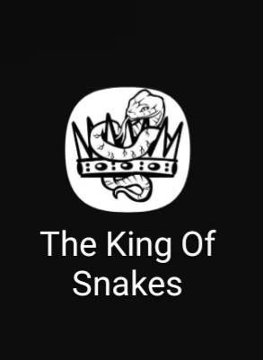

주요기능 및 사용자 인터페이스
초기 화면

Slide 62
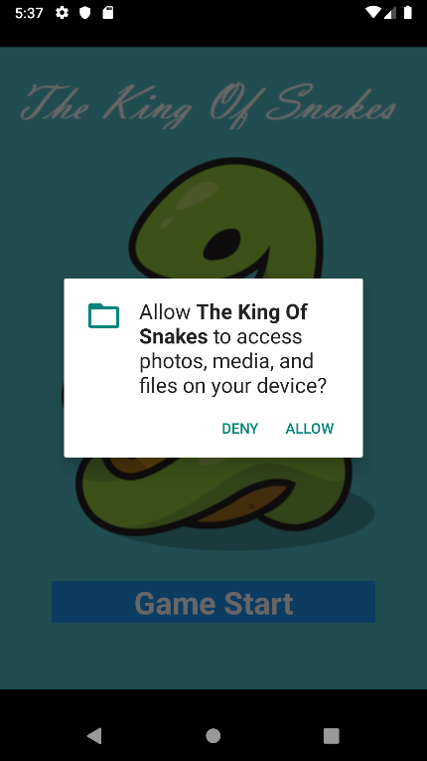
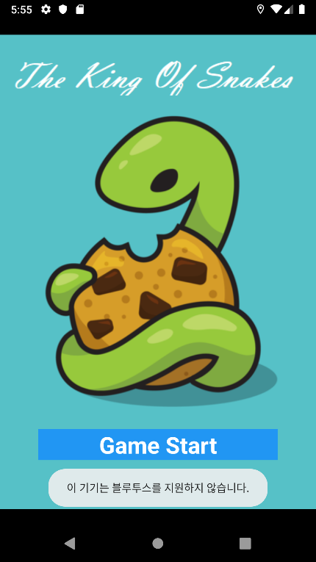
주요기능 및 사용자 인터페이스
초기 화면
앱 실행 시 스플래쉬 액티비티가
실행되며 앨범 접근 권한을 얻음
권한 여부 창이 사라지고 게임 시작
버튼을 누르면 로그인 화면으로 이동
블루투스를 지원하는 모듈인지를
확인하기 위한 작업 실행
SQLite 데이터베이스 테이블이 생성되었는지 확인하기 위한 작업 실행

Slide 63
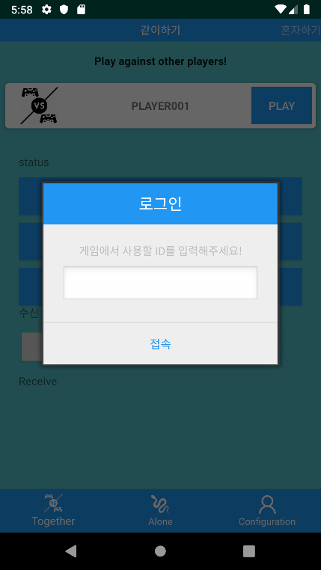
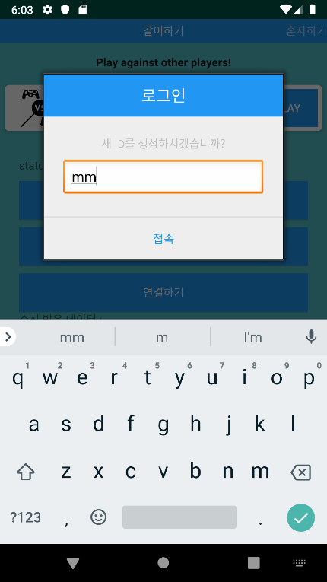
주요기능 및 사용자 인터페이스
로그인
로그인 창의 입력 상자에 ID를 입력하면 실시간으로 데이터베이스 조회
공백상태로 로그인 할 수 없고 한글, 영어 구분없이 생성 가능함
데이터베이스에 등록된 ID가 없다면
새로 아이디를 생성할 수 있고, 등록된 ID가 있다면 설정된 값을 로드
접속 버튼을 누르면 메인 화면 이동

Slide 64
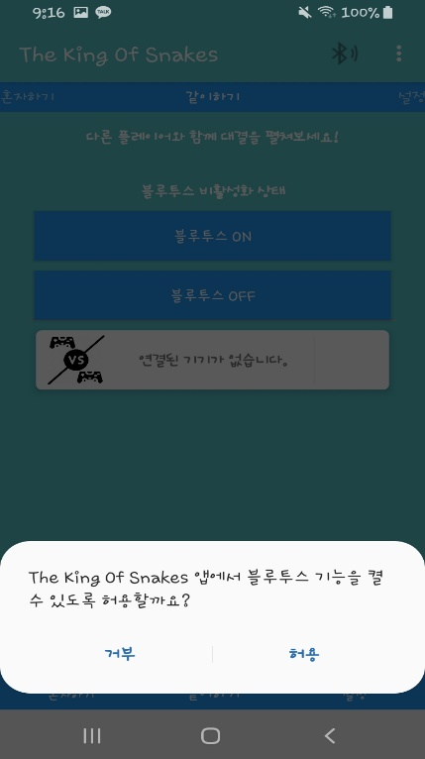
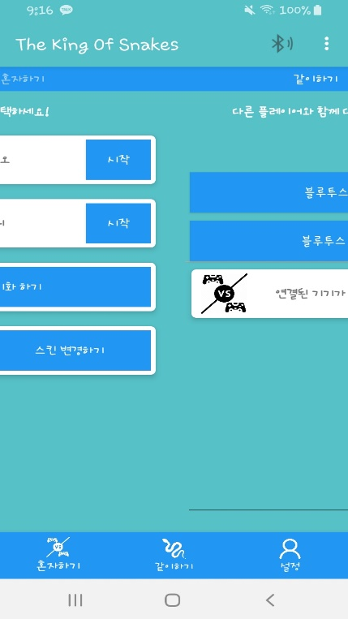
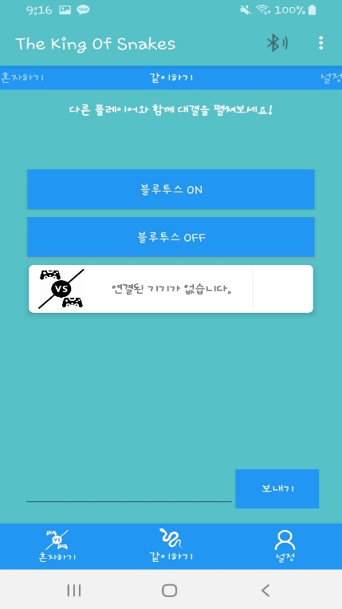

주요기능 및 사용자 인터페이스
메인 화면
로그인이 완료되면, 메인 액티비티
위에 세 개의 프래그먼트가 배치됨
블루투스 기능을 켤 것인지 확인하는
대화상자가 출력됨
뷰페이저와 하단탭의 장점을 이용해
화면을 전환할 때 탭 버튼을 일일이
누르지 않아도 스와이핑만으로 가능

Slide 65

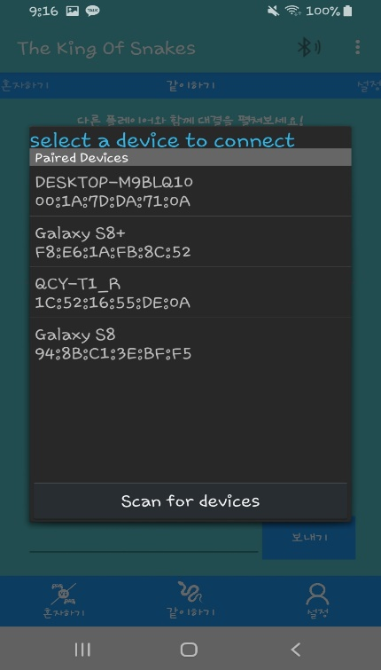
주요기능 및 사용자 인터페이스
블루투스
타이틀바에 표시된 블루투스 아이콘을 누르면 블루투스 통신이 가능한
기기와 연결이 가능함
원하는 기기와 페어링이 완료되면
서로 채팅 또는 게임을 할 수 있음
기기에 연결될 경우 카드뷰에 연결된
상대방의 정보가 나타나게 됨

Slide 66
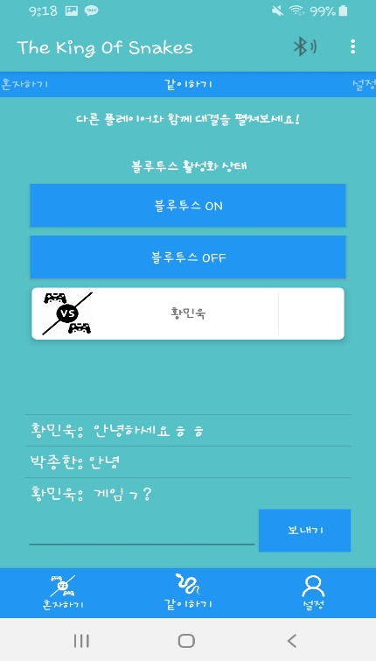
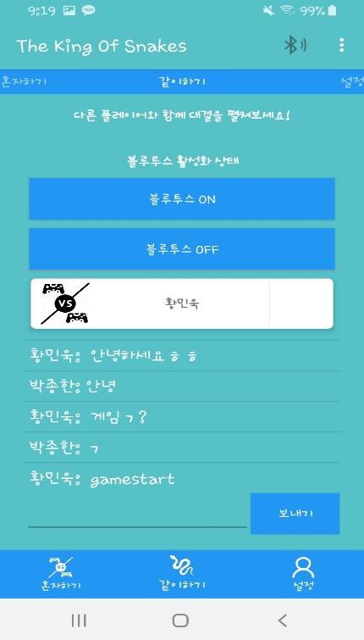
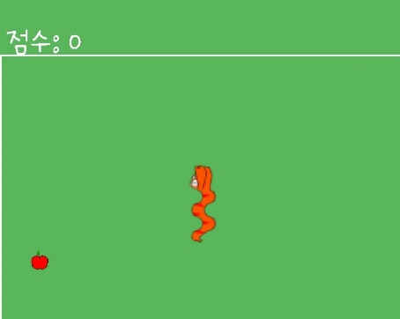
주요기능 및 사용자 인터페이스
블루투스
블루투스로 연결된 상대방과 실시간
채팅을 하는 모습
채팅창에 gamestart 명령어를 치면
게임이 시작됨

Slide 67
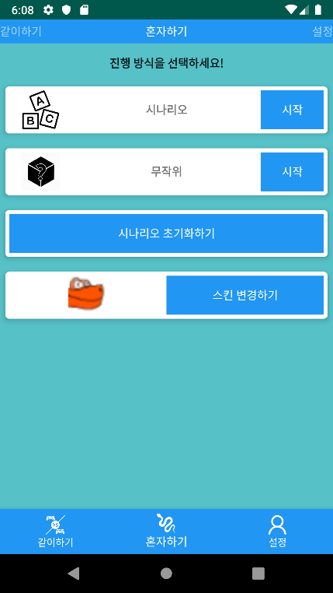
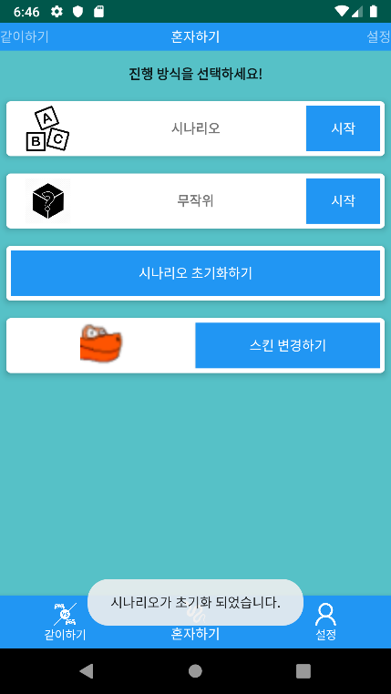
주요기능 및 사용자 인터페이스
게임 및 모드
시나리오 버튼을 누르면 제시어가
A-Z 순으로 진행됨
무작위 버튼을 누르면 제시어의 선정이 무작위로 진행됨
시나리오 초기화 버튼을 누르면
지금까지 저장되었던 스테이지를
초기화하고 처음부터 진행할 수 있음

Slide 68
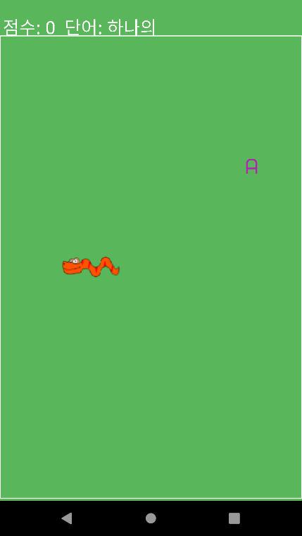
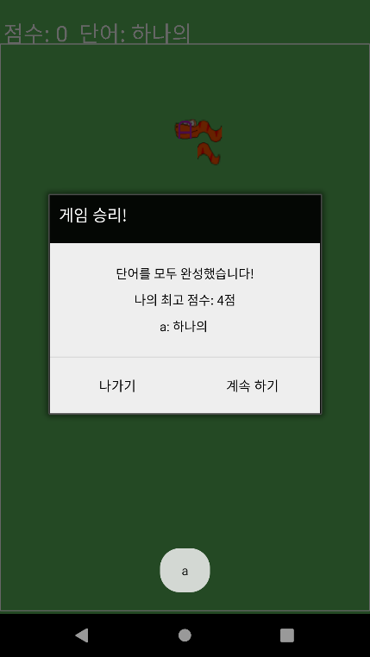
주요기능 및 사용자 인터페이스
게임 및 모드
방향을 움직여 알파벳 먹이를 순서대로 먹었을 경우에만 해당 스테이지가 종료됨
알파벳을 먹을 때마다 토스트 메시지
로 현재까지 완성된 단어를 보여줌
전체화면 처리를 위해 Manifest 수정

Slide 69
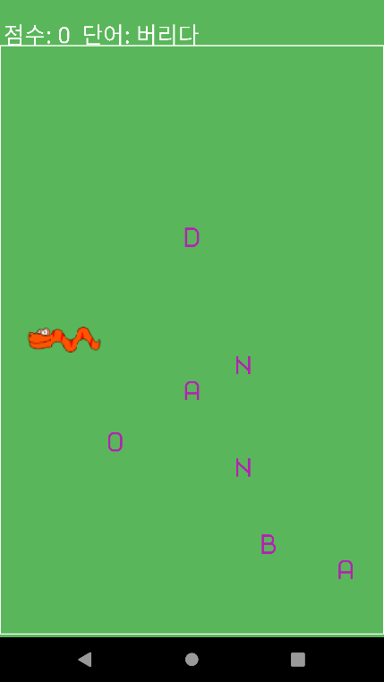
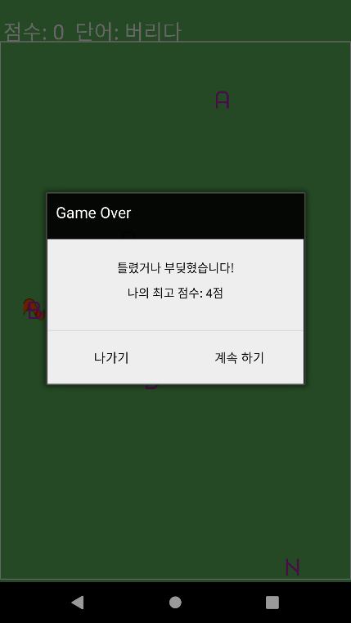
주요기능 및 사용자 인터페이스
게임 및 모드
만약 뱀이 벽에 부딪히거나 잘못된 순서로 알파벳 먹이를 먹을 경우 뱀은 죽고 게임은 끝나게 됨
나가기를 누르면 메인 화면으로
돌아갈 수 있고 계속 하기를 누르면
현재 스테이지를 다시 플레이하게 됨
제시어는 교육부에서 선정한 3000개의 단어로 구성되어 있음

Slide 70
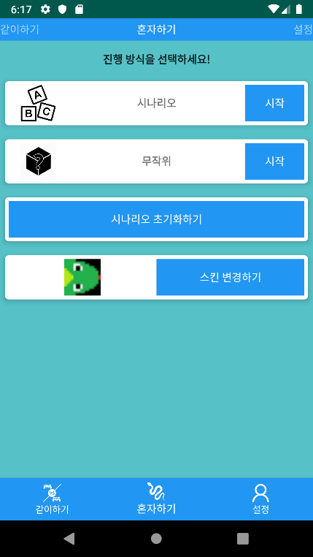
주요기능 및 사용자 인터페이스
스킨 설정
스킨 변경하기 버튼을 누르면 게임
에서 사용할 스킨을 변경할 수 있음

Slide 71
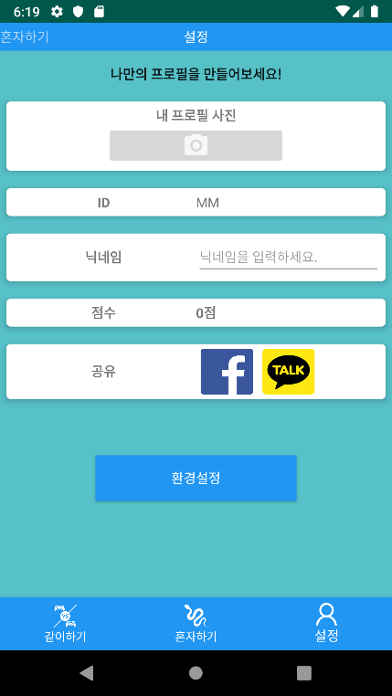
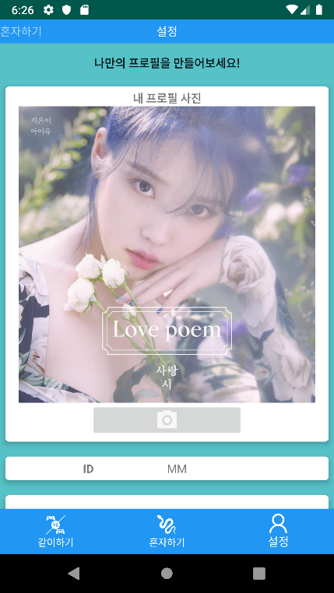
주요기능 및 사용자 인터페이스
프로필 설정
내 프로필 사진에서 카메라 아이콘을 클릭하면 현재 자신이 갤러리에서
설정한 사진을 업로드할 수 있음
ID에는 로그인에 사용한 아이디 표시
닉네임은 게임에서 사용할 별명으로
입력 상자를 통해 수정할 수 있음

Slide 72
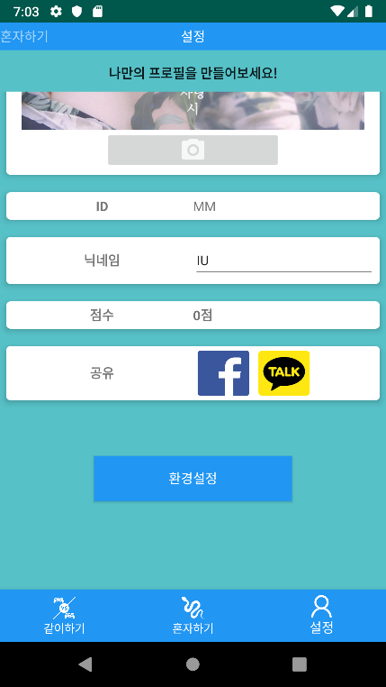
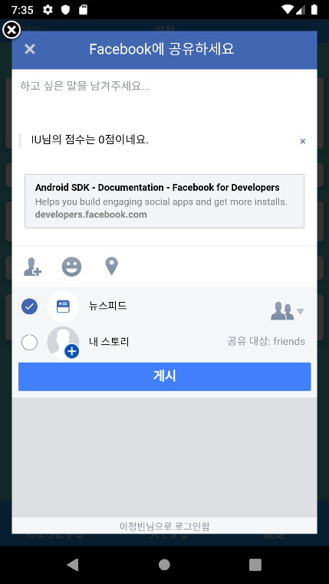
주요기능 및 사용자 인터페이스
프로필 설정
큰 사진을 업로드 하더라도 스크롤이
가능하여 기능에 문제가 없음
점수에는 자신이 지금까지 게임에서 얻은 가장 높은 점수를 표시함
프로필에서 설정한 모든 값들은
데이터베이스에 저장되어 관리
공유에서는 점수 등의 정보를
페이스북이나 카카오톡 공유 가능

Slide 73
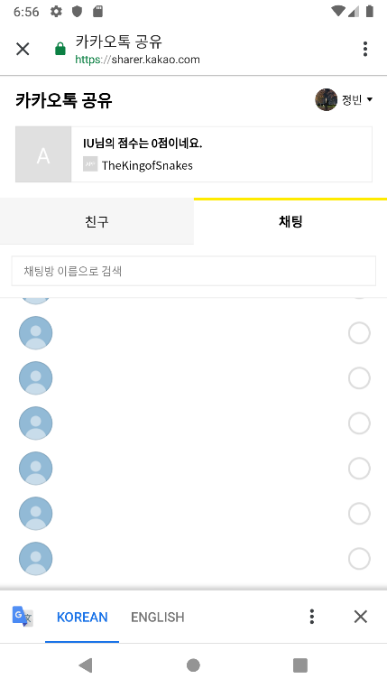
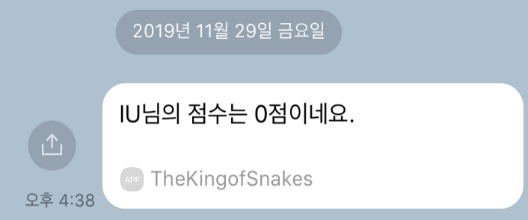
주요기능 및 사용자 인터페이스
프로필 설정
카카오톡으로 닉네임과 점수를
채팅방에 공유하는 모습

Slide 74
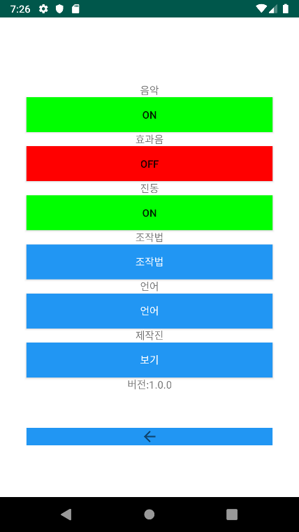
주요기능 및 사용자 인터페이스
환경 설정
환경 설정에서는 배경음악, 효과음,
진동 등을 스위치 방식으로 끄거나 켤 수 있음
이외에도 조작법 설정, 언어 설정
등을 통해 사용자가 원하는 조작 방식과 언어로 진행할 수 있음
각각의 환경 설정 값은 데이터베이스에 저장되어 있어 계속 유지됨

Slide 75
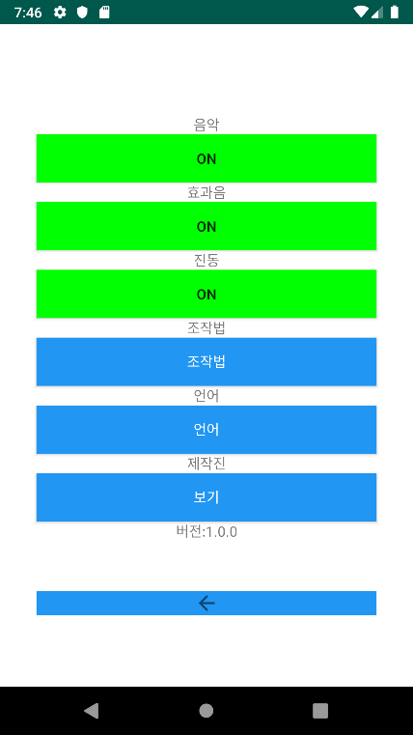
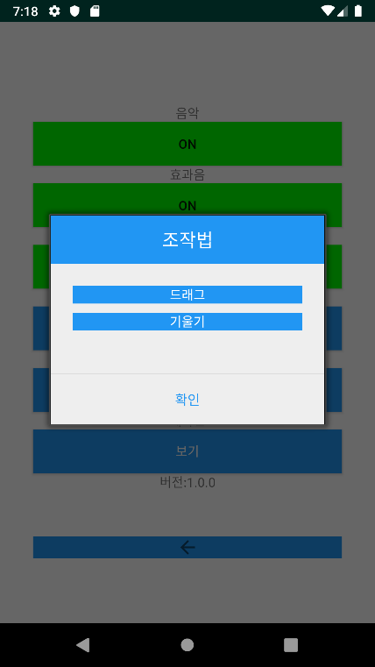
주요기능 및 사용자 인터페이스
환경 설정
조작법 버튼을 누르면 뱀 이동방향을
드래그 방식과 기울기 방식으로 설정할 수 있음

Slide 76

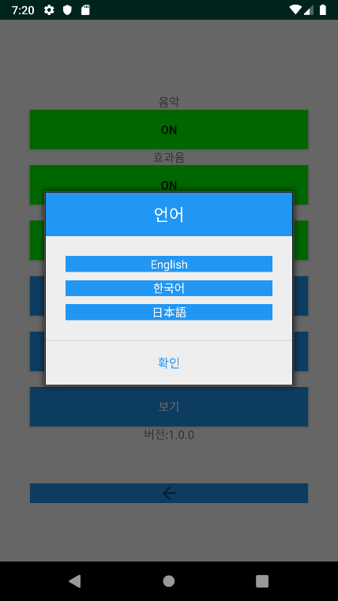
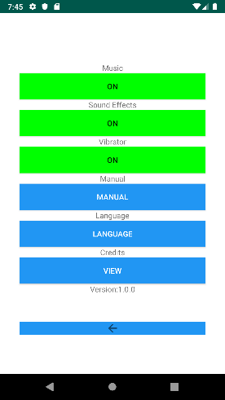
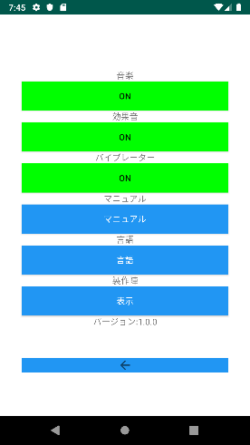
주요기능 및 사용자 인터페이스
환경 설정
언어 버튼을 누르면 앱 내 텍스트를
영어, 한국어, 일본어로 각각 설정할
수 있음
영어
일본어

Slide 77
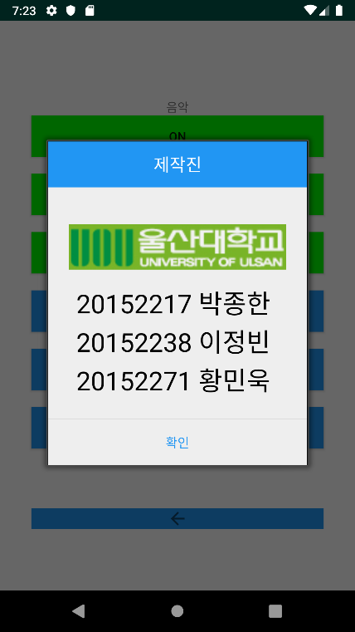
주요기능 및 사용자 인터페이스
환경 설정
제작진 버튼을 누르면 개발자 정보가
포함된 대화상자가 출력됨
뒤로가기 화살표 버튼을 클릭하면
다시 메인 화면으로 돌아갈 수 있음

Slide 78
주요기능 및 사용자 인터페이스
기능 구현 목록 (생략)
뒤로가기 제어를 통한 앱 종료 방지 기능 구현
블루투스 연결 구현
블루투스 채팅 기능 구현
블루투스 검색 기능 구현
블루투스 ON / OFF 기능 구현
불루투스를 통한 게임 동시시작 기능 구현
동기화가 적용된 스레드 구현
데이터베이스 구현
데이터베이스를 통한 유저 정보 및 옵션 저장 기능 구현
프로필 사진(이미지뷰) 설정 기능 구현
배경음악 및 효과음(사운드) 기능 구현
진동 센서 구현
언어 설정에 따른 UI 변경 기능 구현
게임 조작 방법 설정 기능 구현
닉네임 설정 기능 구현
프래그먼트 및 전환 기능 구현

Slide 79
주요기능 및 사용자 인터페이스
기능 구현 목록 (생략)
최고 점수 확인 기능 구현
로그인 기능 구현
기울기 센서 구현
제스처 센서 구현
단어장에서 토큰 단위로 단어들을 분리하는 기능 구현
단어를 순서대로 혹은 무작위로 얻어오는 기능 구현
뷰 페이저 구현
바텀 네비게이션 뷰 구현
커스텀 다이얼로그 구현
토글 버튼 구현
팝업 창 구현
권한 설정 기능 구현
페이스북 API 공유 기능 구현
카카오톡 API 공유 기능 구현
스킨 변경 기능 구현
타이틀바 버튼 추가 구현

Slide 80
개발 일정 및 역할 분담

Slide 81
개발일정 및 역할 분담
개발 일정

Slide 82
개발일정 및 역할 분담
역할 분담
프로젝트 책임자
20152271 황민욱
사용자 인터페이스 구현
블루투스 통신 구축
환경 설정 구현
프로젝트 구성원
20152217 박종한
사용자 인터페이스 구현
게임 환경 구축
모드 및 조작법 구현
프로젝트 구성원
20152238 이정빈
사용자 인터페이스 구현
데이터베이스 구축
API 연동 및 구현

Slide 83
개발일정 및 역할 분담
역할 분담

Slide 84
캡스톤디자인 주제

Slide 85
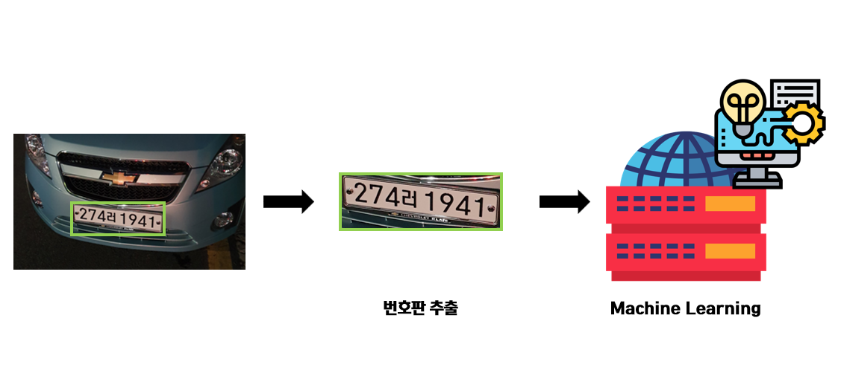
캡스톤디자인 주제
신형 차량 번호판 인식 시스템

Slide 86
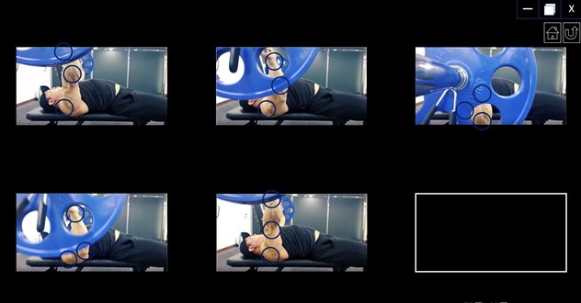
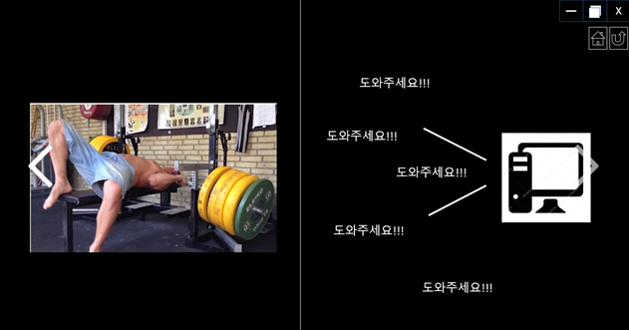
캡스톤디자인 주제
모션 인식을 활용한 헬스 트레이닝 자세 분석 시스템

Slide 87

프로젝트 개요
동작 시연

Slide 88
Q n A

